Slide 1
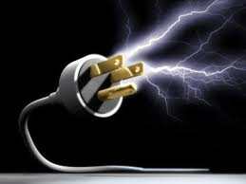
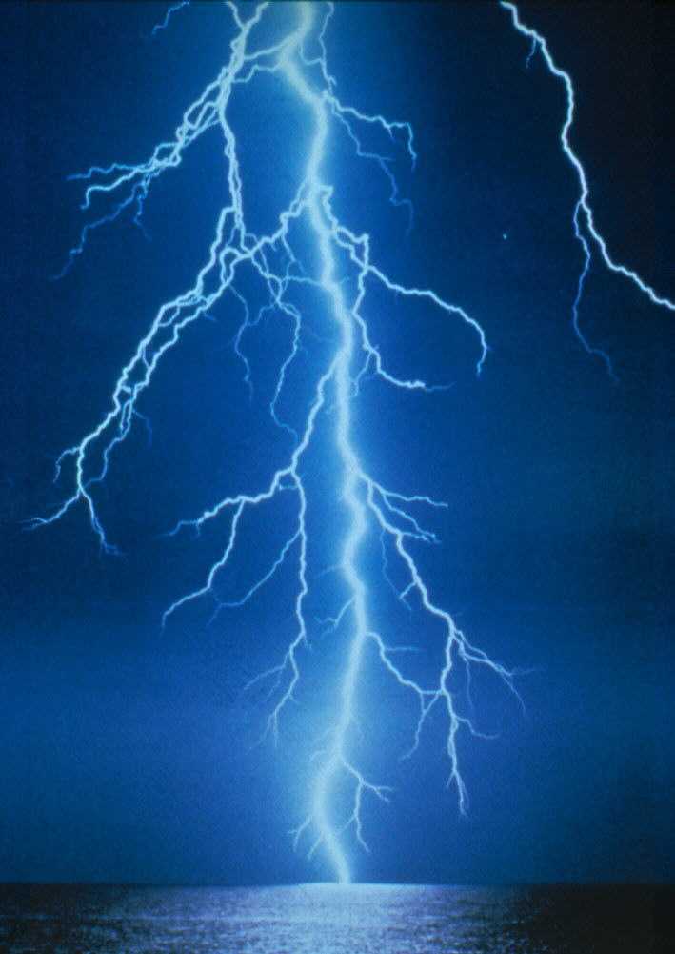
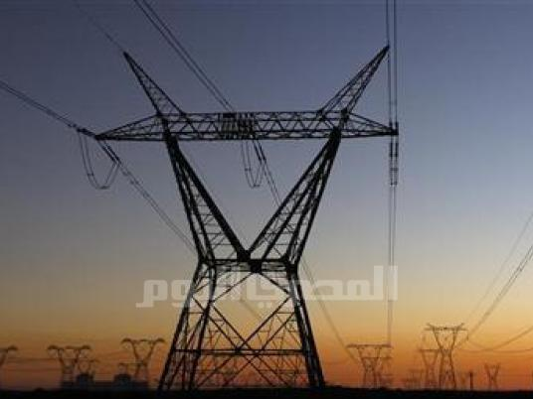
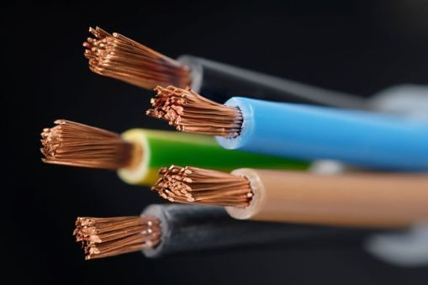
Sruth Leictreachas

Slide 2

Ach cad é???
Foinnse FUINNEAMH
Sa saotharlann beidh muid ag togaint ciorcaid
Tagann leictreachas go DO theach I ciorcaid & an ‘bataire’ a tugann an cumhacht ná an ESB powerplant.
Bíonn leictreachas I gcónai ag iarradh bualadh leis an talamh, déanann sé iarracht é seo a dhéanamh sa slí is tapula, fiú trí tusa!!!
Sa slí ceanna a itheann tú bia chun fuinneamh a fháil bíonn leictreachas ag teastáil ó na fearais go léir mar do teilifís, cuisneoir srl…

Slide 3
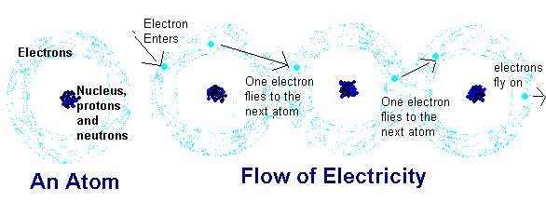
Ach cad é….(an Eolaíocht!)
  Tá GACH rud ar Domhan déanta de adaimh.
  Is féidir le leictreoin gluaiseacht ó adamh→ hadamh.
  Nuair a bhogann leictreon bogann leictreon eile as an slí
  Nuair a gluaiseann siad glaoitear LEICTREACHAS ar!!

Slide 4
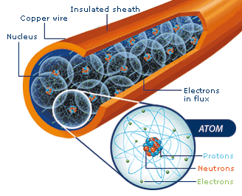
  ‘Everything around us is made of invisible atoms, and the atoms contain particles that carry electric charge. Charge can be positive or negative. Particles with the same kind of charge repel each other, while opposite charges attract.’
  Nuair a gluiseann na luchtanna seo faighmuid SRUTH LEICTREACHAS, a tománann an Domhan mórtimpeall orainn.

Slide 5
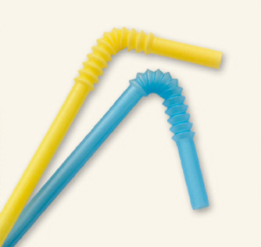
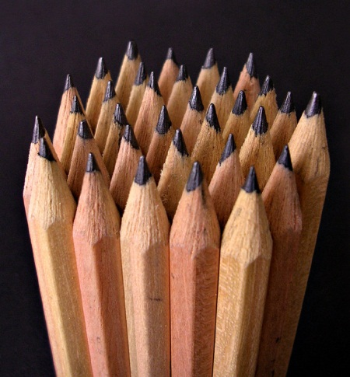
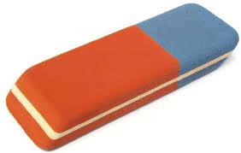
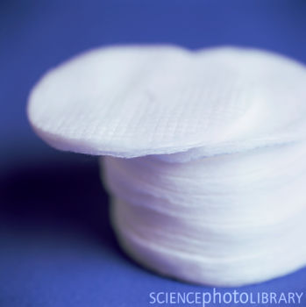
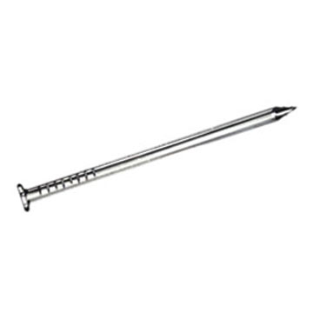
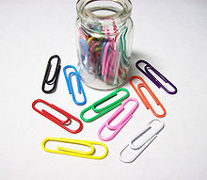
Turg: Cén ábhair a ligeann leictreachas tríd??
Bailigh AON píosa treallamh as an tralaí:
I do ghrúpa déan iarracht réiteach a fháil ar an fadhb…..
Aire!
Bí cinnte nach bhfuil aon rud fliuch in aice leat is féidir le leictreachas seoladh trí an uisce go léir I do choirp!

Slide 6
Ceisteanna…..
Conas a rinne tú do iniucadh & cén fath?
Cén torthaí a bhfuair sibh?

Slide 7
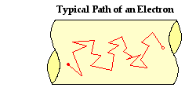
Sruth leictreach =
Sreabhadh luchta (flow of charges)
Seoltóirí:
* Ábhair a ligeann sruth leictreach tríothu
m.s. GACH miotal & graifít
Sruth:
* I miotail tá leictreon saor le gluaiseacht.
* Gluaiseann siad go léir i dtreoanna éagsúla.

Slide 8
Turg: Idirdhealú idir seoltóirí & inslitheoirí
Modh
1. Cuir an ábhar faoi scrúdú idir A agus B
2. Tabhair faoi ndeara an lasann an bolgán
Bolgán
Fáiscín crogaill
Ábhar le teastáil
BATAIRE
Fáiscín crogaill
Ábhar | Las sé? | ` Níor las an bolgán
Scragall Alaminaiam (Tin Foil)
Paper Clip
Adhmad
Cartclár

Slide 9
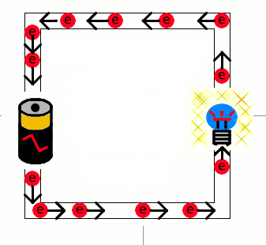
Ciocaid leictreachas
Má chuirtear bataire sa chiorcaid tugann sé fuinneamh dona leictreoin & brútar iad ionas go sreabhann siad go léir sa treo céanna.

Slide 10
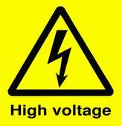
Sruth, Voltas, Friotaíocht
SRUTH= tomhas ar an sreabhadh (flow) luchta
VOLTAS= an brú a chuireann an bataire* ar na leictréoin
FRIOTAÍOCHT= deacracht a chuir ar sreabhadh na leictréoin-
níos lú leictreoin sreabhadh = laghdú ar sruth.

Slide 11
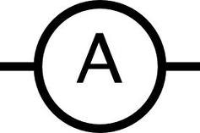
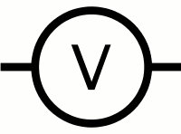
 | AONAD | SIOMBAIL | UIRLIS TOMHAS
SRUTH | AIMP | (A) | AIMPMHÉADAR
VOLTAS | VOLT | (V) | VOLTMHÉADAR
FRIOTAÍOCHT | ÓM | (Ω) | ÓM-MHÉADAR

Slide 12
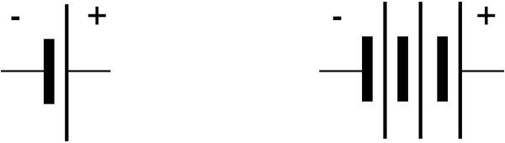

SIOMBAL LEICTREACHAS
BATAIRE *AMPMÉADAR * BOLGÁN SOLAS

Slide 13
Bataire/Ceallra
Aimpmhéadar
Bolgán
Reastat/Friotóir athraitheach
Fiús
Lasc
Voltmhéadar
Talamh
Friotóir
Dordánaí

Slide 14
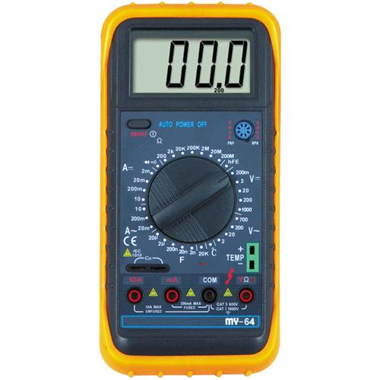
Ilmhéadar (multimeter)
Sruth (current) : croch sreanga ar ‘common’ & ‘amps’.
Voltas: croch sreanga I ‘common’ & ‘voltage’.

Slide 15



Ainmnigh na SIOMBAILÍ....
FRIOTÓIR LASC (oscailte) FIÚS
VOLTMÉADAR

Slide 16
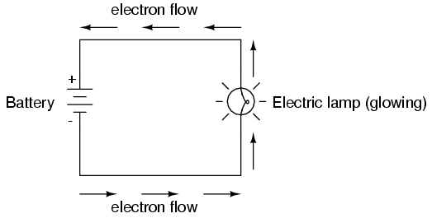
Ciorcad leictreachas:
Chun go feidhmaíonn sruth/ciorcad:
Tá ciorcad iomlán ag
teastáil i.e (gan bearnaí)
(ii) Tá foinse voltas ag teastáil
m.s. bataire.
(iii) sreanganna miotal.
Nuair a shreabhann sruth bíonn na leictreoin céanna ag gluaiseacht timpeall an ciorcaid. (ní cailltear iad).

Slide 17
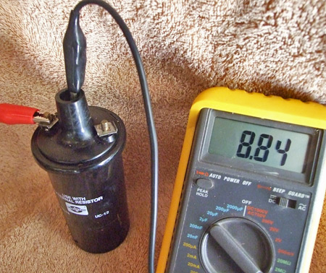
Turg: Friotaíocht I Corna (coil) a mheas
Fearas: Ilmhéadar (óm mhéadar), corna/friotóir, sreanganna
Modh:
Cas an Ilmhéadar go ‘óm mhéadar’ trí é a casadh go dtí an friotaíocht is íseal.
Ceangail na sreanga chuig an corna (friotóir) & tóg taifead don léamh.

Slide 18
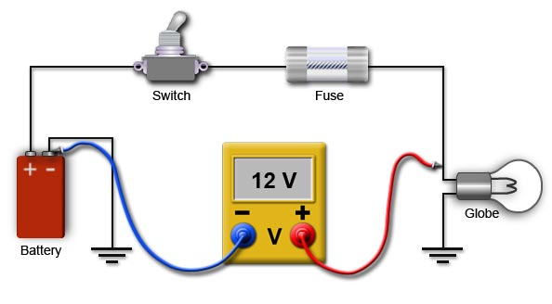
Turg (b)Tomas ar- Voltas & Sruth i Ciorcad (an gaol eatarthu & an friotaíocht a ríomh)
Fearas: Aimpméadar, Voltméadar, bataire/ soláthar cumhacht, friotóir, sreanganna.

Slide 19
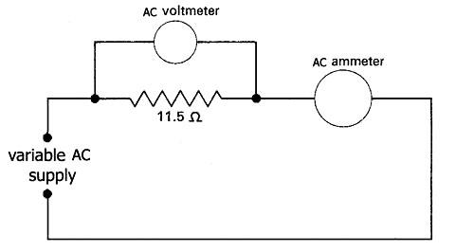
V
Friotóir anseo (bolgán nó friotoir)
A

Slide 20
Modh:
Ceangal chuid + don aimpméadar leis an taobh + soláthar cumhachta.
Cas an cumhact go dtí uimhir is lú & dún lasc.
Tóg taifead don Voltas (Voltméadar) & Amp (Aimpméadar).
Tarraing graf le Voltas ar an Y-ais, sruth X-ais
Voltas (V) | 2 | 4 | 6 | 8 | 10 | 12
Sruth (A)

Slide 21
Graf do Voltas vs. Sruth
12
10
Voltas (V)
8
6
4
2
Sruth (A)

Slide 22
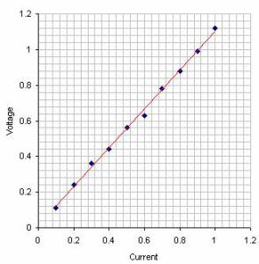
Conclúd:
Léiraíonn an Graf go bhfuil comhréir díreach idir an Sruth & an Voltas . Méadaíonn an Sruth nuair a méadaíonn an Voltas.

Slide 23
Gaol idir voltas/sruth agus friotaíocht
Dlí Óim (Ω):
Bíonn an voltas i gcomhréir díreach le méid an tsrutha (teocht tairiseach). (nuair a ardíonn an Voltas, ardaíonn an sruth).
Voltas (V) ÷ Sruth(I) = Friotaíocht (R)

Slide 24
QQQQ….Ceisteanna:
Tarraing Ciorcad le na siomballaí cuí:
Bataire, lasc, 2 bolgáin solas, aimpméadar, fiús & friotóir 4Ω.
2. Ionas go fheidhmaíonn ciorcad I gceart chun leictreachas a seoladh ní cóir go mbeadh _______ sa ciorcad, ba chóir go mbeadh foinnse _________ aige ó ___________ nó ón B.S.L/Airtricity.
3. Cén Voltas a mbíonn ag teastáil chun 0.2A do sruth a bogadh thar friotóir 1150Ω?
4. Faigh an Sruth a sreabhann thar seoltóir do friotaíocht 50Ω le Voltas 12V?

Slide 25
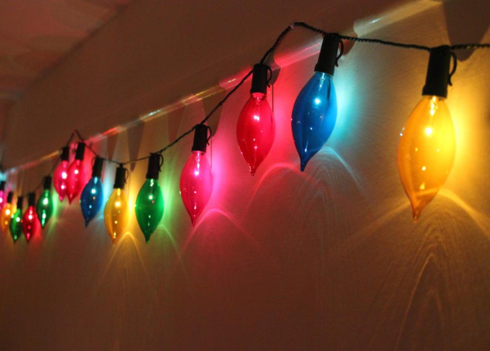
Treocheangail (Parallel circuits) nó
Sraith cheangail (Series)
1. Ciorcaid Sraithcheangail:
2 Bholgán lasta ach níl said chomh geal mar a bhí ceann aonarach.
Mibhuntáiste= má briseann bolgán amhán ní obraíonn na cinn eile. (m.s. soilsí Nollag)

Slide 26
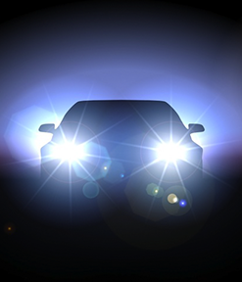
2.Treocheangail:
2 bholgán lasta & atá chomh geal mar a raibh ceann aonarach.
Buntáiste: Nuair a thógtar ceann amháin amach bíonn an ceann eile lasta.
m.s. soilsí ar carr ‘headlights’.

Slide 27
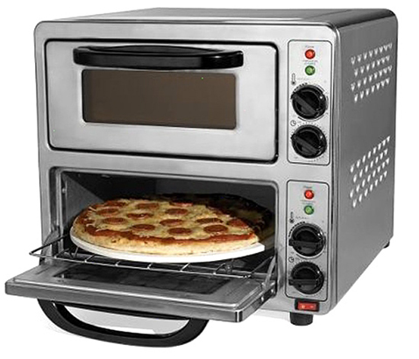
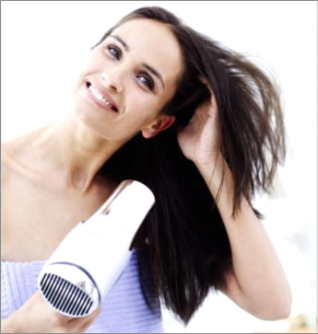
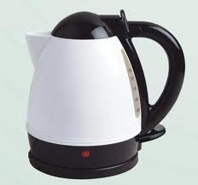
Éifeachtaí Srutha Leictreach
1. Téamh (Heating)
* m.s. citeal leictreach, tine leictreach, umar uisce te sa teach,oighinn, triomaitheoir gruaige +srl.

Slide 28
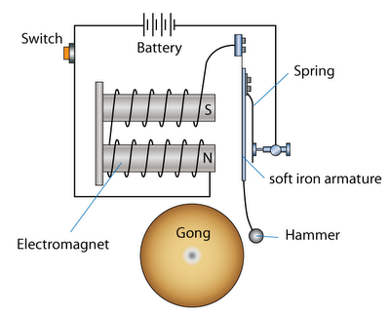
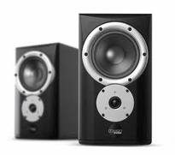
2. Maighnéadach
m.s. motar leictreach, callaire (loudspeaker), cloig leictreach (electric bell), riomhairí…..

Slide 29
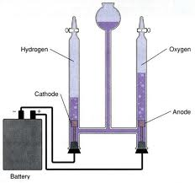
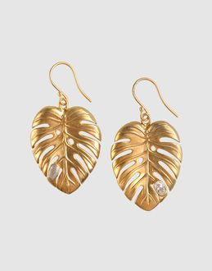
3. Ceimiceach
m.s. Leictrealú uisce, leictreaphlatáil (electroplating) miotal saoire a cludach le miotail níos daora m/s seodra....

Slide 30
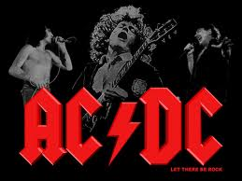
Sruth Díreach (SD) vs.
Sruth Ailtéarnach (SA)
Sruth Díreach (SD):
Sruth a shreabhann i dtreo amháin
Ar fáil ó bhataire.
Sruth Ailtéarnach (SA):
Sruth a athraíonn treo gach 1/50s
Sruth a thagann ó ESB/
electric ireland

Slide 31
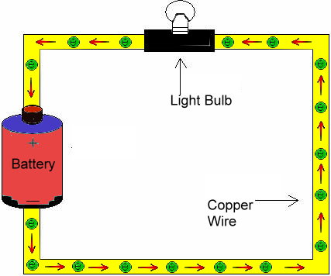
Achoimre....
Caithfidh ciorcad bheidh iomlán.
Má bhfuil bearna ann ní obraíonn sé
Tagann an fuinneamh/voltas ón
bataire/soláthar cumhacta.
Tá na adaimh sna sreanganna miotal ina úsaid arís & arís eile.
Sreabhann an sruth timpeall & timpeall go dtí nach bíonn aon fuinneamh fagtha sa bataire.
Tá an fuinneamh seoladh ag na pairtegail luchtaithe athraithe go dtí foirm fuinneamh eile. m/s: sa bolgán, dordánaí srl....

